Slide 1

Portal Architecture Description

Slide 2
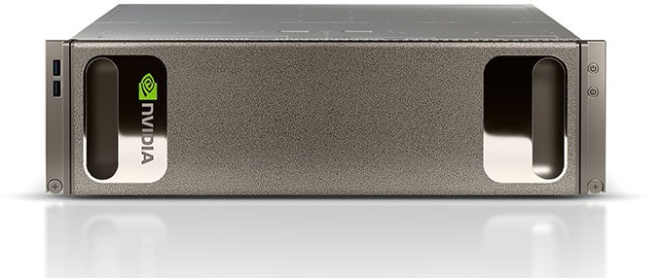
NVIDIA DGX-1
AI 研究主要利器
深度學習的最快途徑
若您規劃在公司裡實作人工智慧，則須謹慎選擇並 整合複雜的應用軟體和硬體。NVIDIA® DGX-1™ 透過立即可用的解決方案加快您的計畫，讓您可以在數小 時內獲得見解，而非數週或數個月。

Slide 3
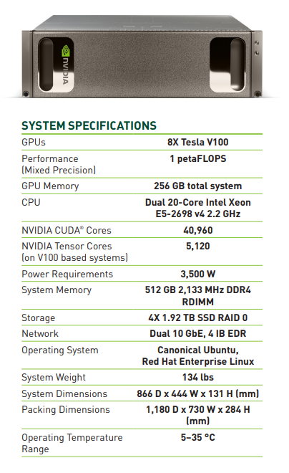
DGX-1 主機規格
(NVIDIA DGX-1
規格

Slide 4
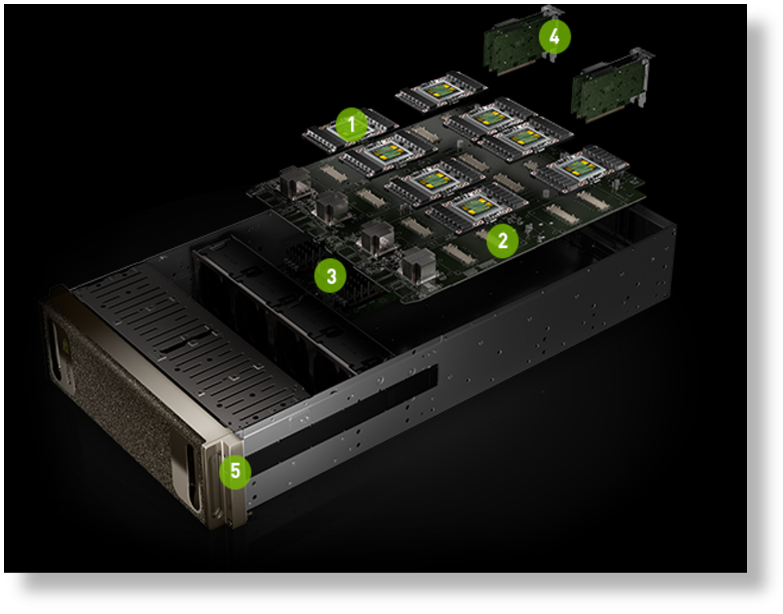
DGX-1的強大硬體組件
1
NVIDIA TESLA V100
第一個整合專為人工智慧量身打造之 Tensor
核心技術的 GPU 架構。
2
NEXT GENERATION NVIDIA NVLINK
每個 GPU 的高速互連速度每秒達 300 GB， 比目前的 PCIe Gen3 x16 互連速度快 10 倍。
雙 Intel Xeon CPU
針對開機、儲存空間管理和深度學習架構協調。
3
QUAD EDR IB
兼具高頻寬與低延遲特性，通訊速度每秒共
800 GB。
4

Slide 5
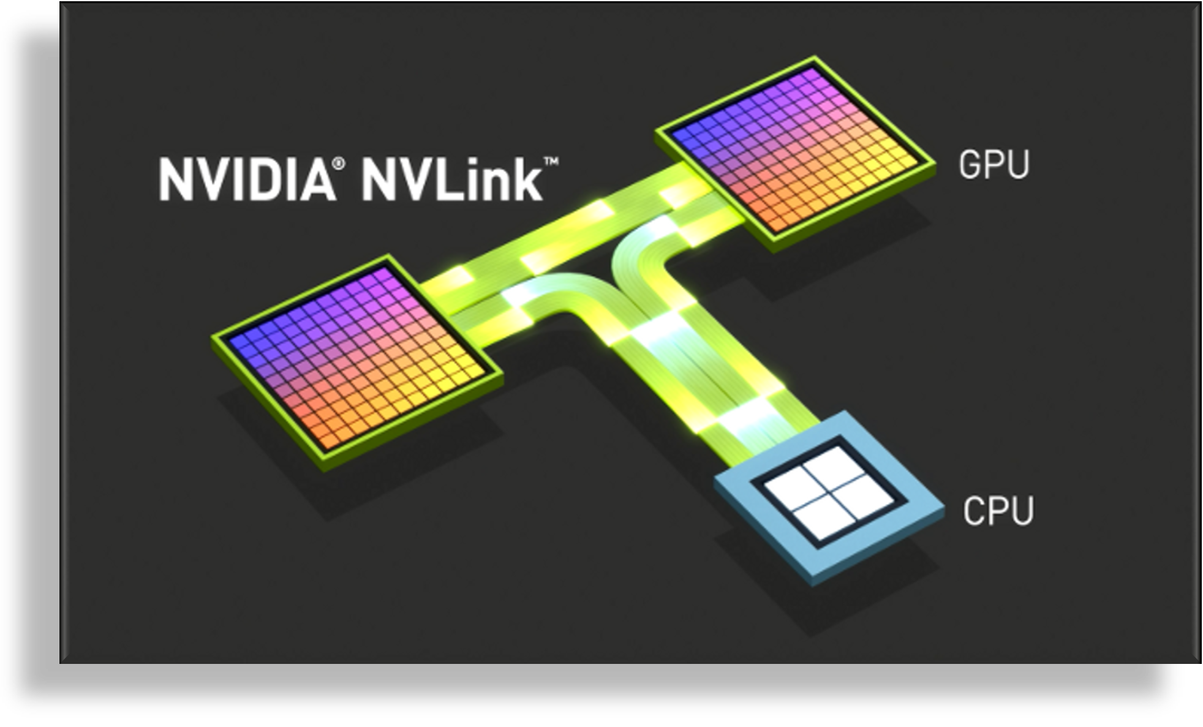


NVIDIA-NVLINK
GPU 可以快速地處理大量數據。但是唯有當龐大數據 可以被源源不絕傳送至 GPU，這項能力才可以徹底發 揮，而 PCIe 互連技術往往無法跟上節奏。
為避免這樣的「交通壅塞」，我們針對 CPU 和 GPU 間，以及 GPU 間發明了更快速的互連技術，我們稱它 為NVLink。
這是全球首個針對 GPU 的高速互連技術。
NVIDIA NVLink 為下一世代的高效能運算(HPC)創造了 數據高速公路。比起 PCIe，這項技術能讓 GPU 和 CPU 彼此交換數據的速度提升5至12倍之多。

Slide 6
DGX-1: 比CPU運算快96倍
7.4 hours
 | ^{711 hours} (almost one month)
DGX-1
Dual Socket CPU
1X 40X
Workload: ResNet50, 90 epochs to solution | CPU Server: Dual Xeon E5-2699 v4, 2.6GHz
96X

Slide 7


Slide 8
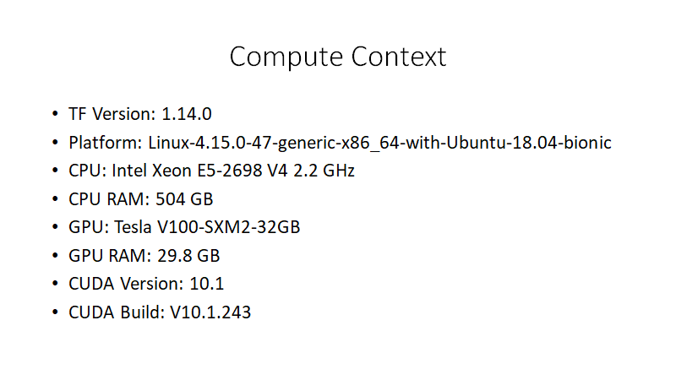

Slide 9
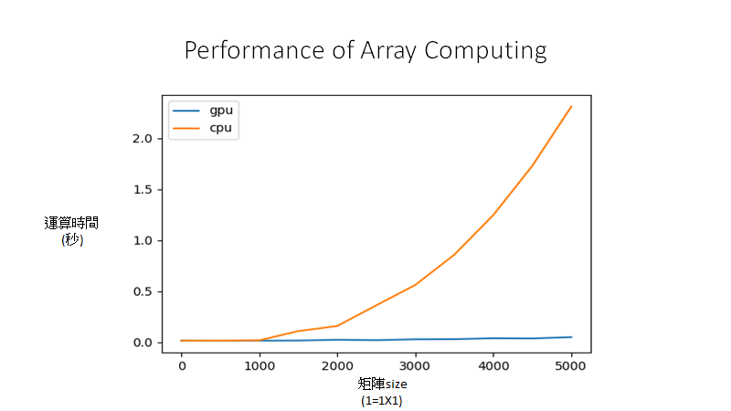

Slide 10
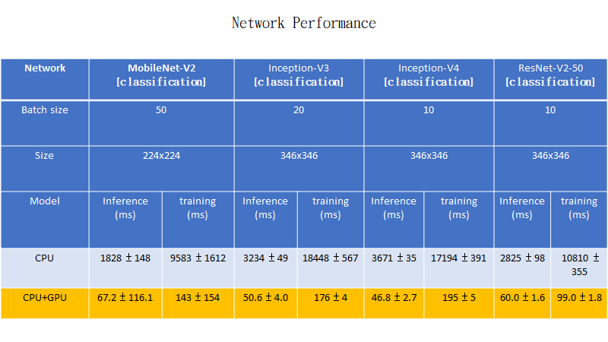

Slide 11
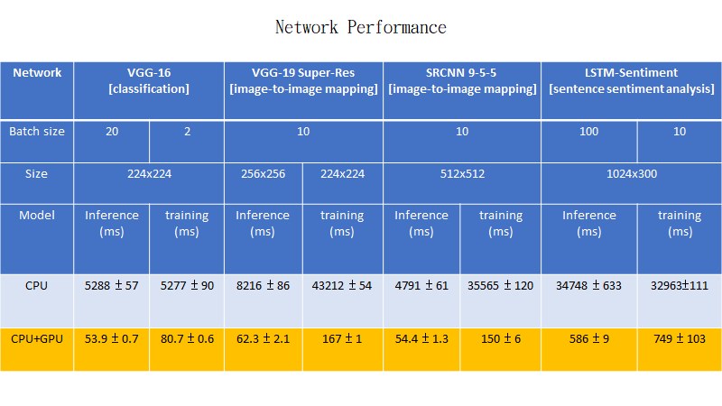

Slide 12
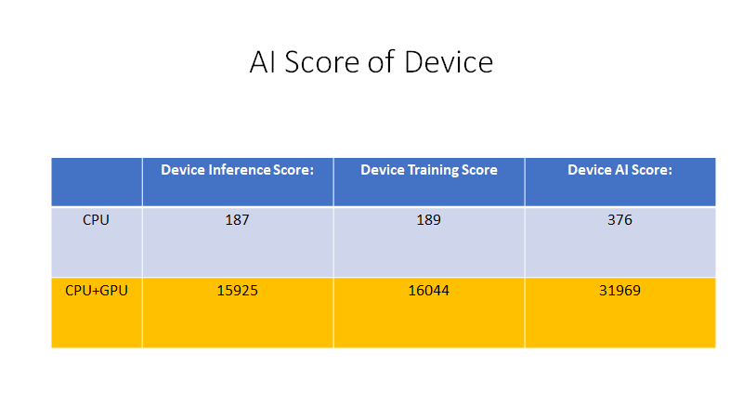

Slide 13
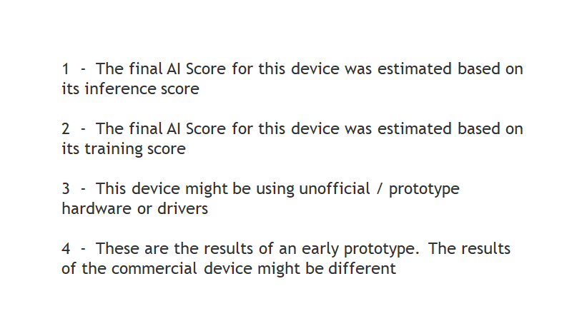

Slide 14
實機運行

Slide 15
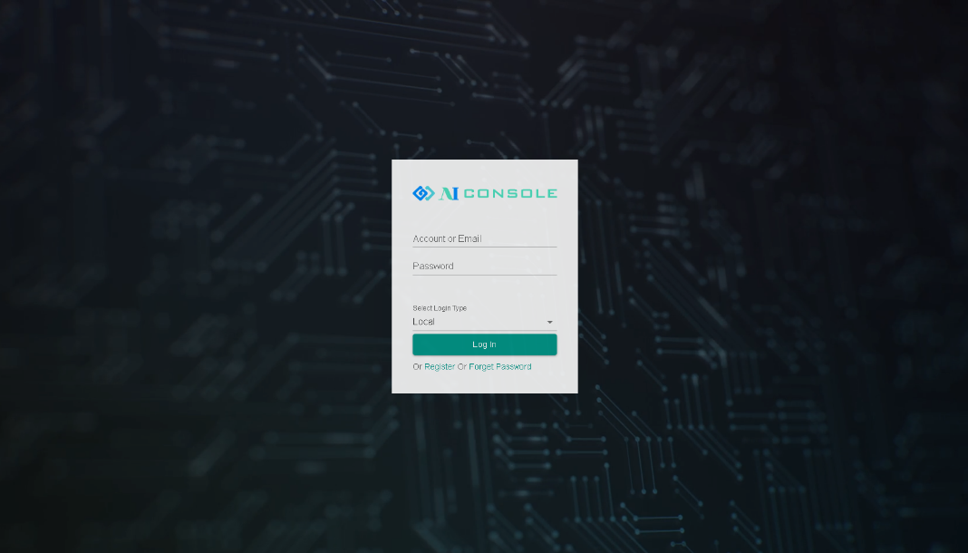
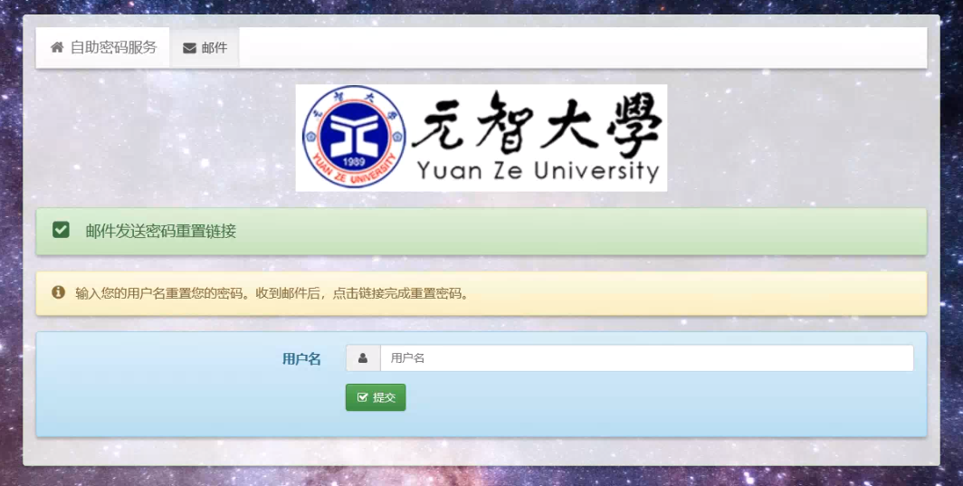
登入畫面
密碼修改

Slide 16
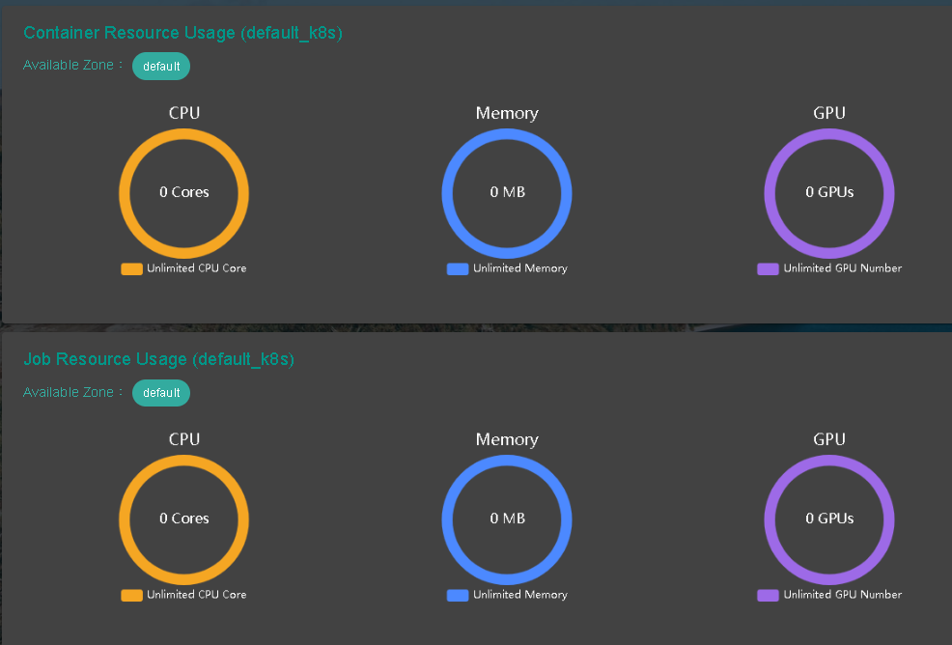
資源監測

Slide 17
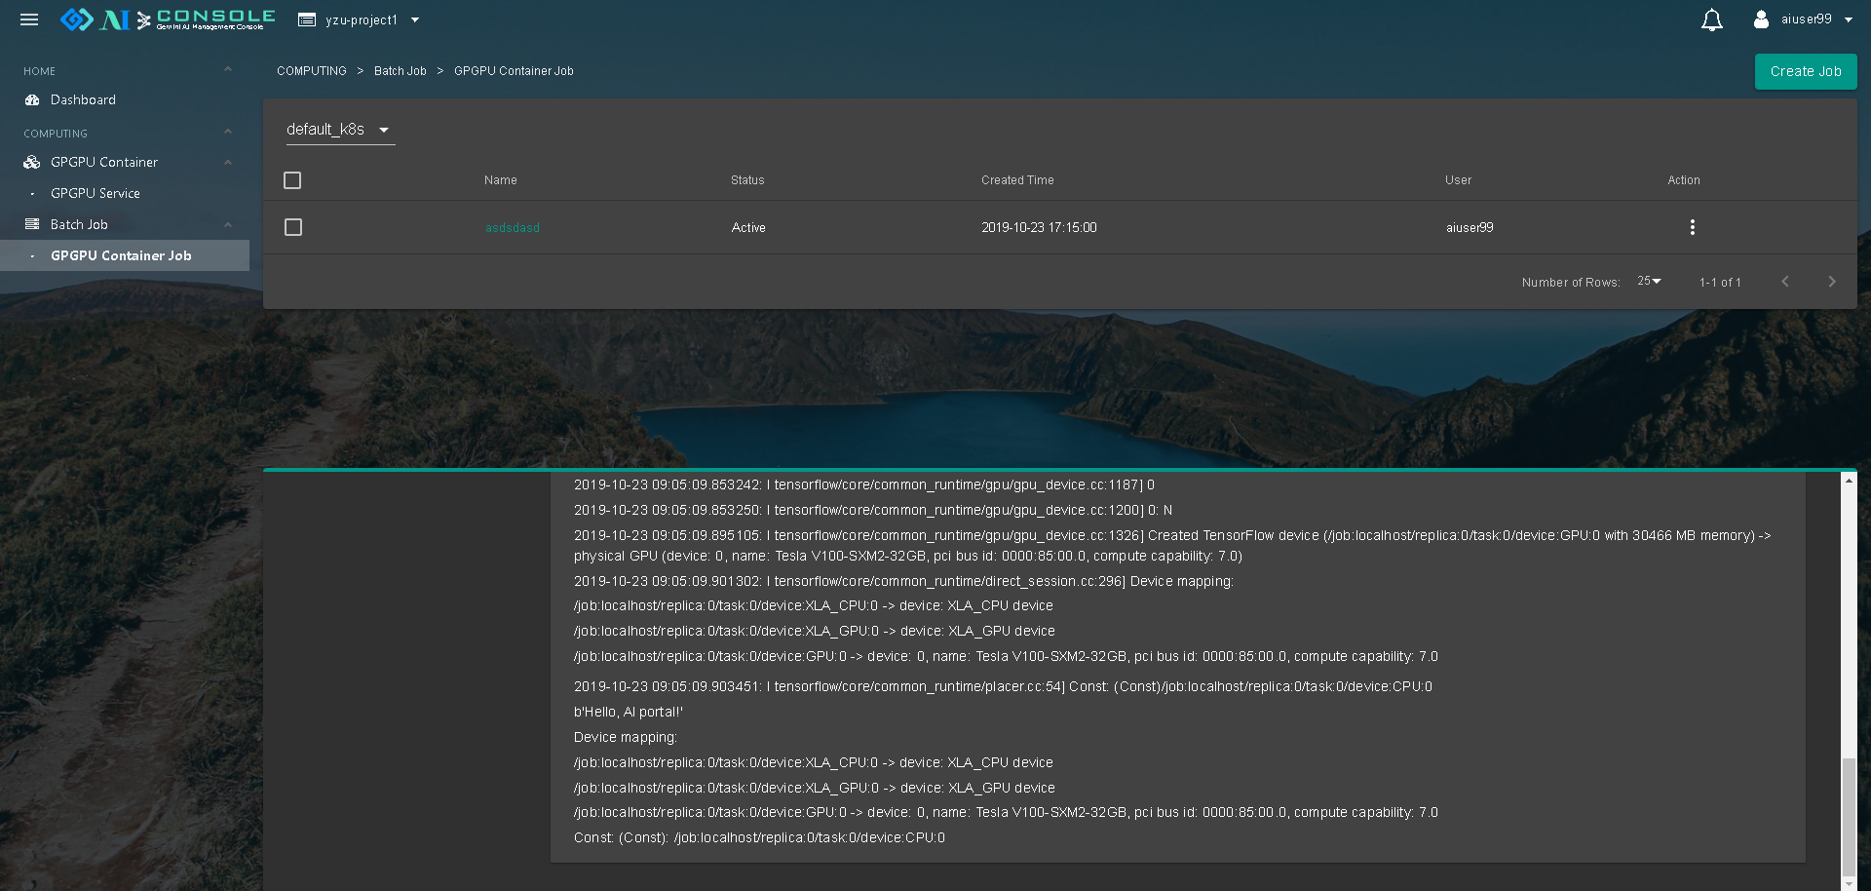
實機運行

Slide 18
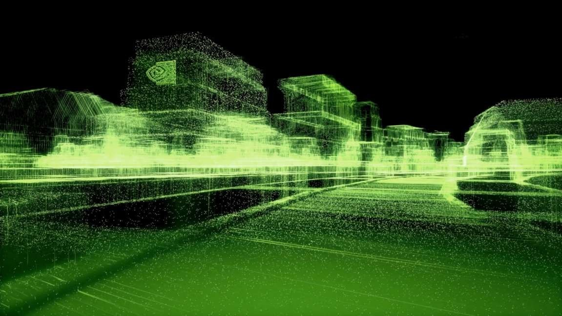


THANKS FOR WATCHING

